Slide 1
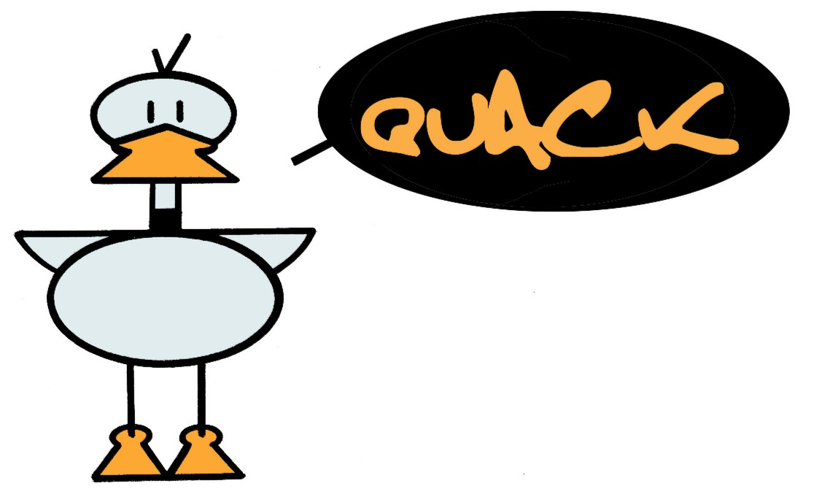
Nejčastější bludy
...o zdraví
MUDr. Ondřej Fischer
Plicní klinika FN Olomouc

Slide 2
Paraziti

Slide 3
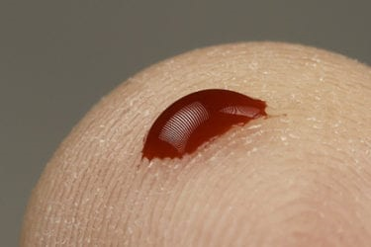
Paraziti
Krevnička močová je jeden z nejnebezpečnějších parazitů... ALE...(obrázek - zvětšeno 10x)

Slide 4
...ale toto je jen kapka krve na prstu při kontrole glykémie
Důvěřuj, ale (pr)ověřuj ! ☺
... ne každá informace z internetu je pravdivá

Slide 5
Paraziti
fenomén od 90. let min. století
kanaďanka Hulda Regehr Clarková (+2009)
Bc. et Mgr. botaniky a zoologie, Ph.D z fyziologie
(často titulována jako lékařka – není pravda)
1980 neoficiální titul naturopata (N.D.)
(x M.D. – v USA doktor medicíny)
Knihy např.
„Lék na každou rakovinu“ (The Cure of All Cancers)
„Léčba na HIV/AIDS“ (The Cure for HIV/AIDS)
„Léčba na všechny choroby“ (The Cure For All Diseases)

Slide 6
Paraziti
její teorie - většina onemocnění způsobena parazity
m.j. rakovina, autismus, neplodnost, střevní problémy, cukrovku, bolesti hlavy, nesoustředěnost a jiné
měchovci - deprese
škrkavka - epilepsie a křeče
nejhorší je motolice střevní
- působí všechny druhy rakoviny, AIDS, cukrovku, Alzheimera, Crohnovu chorobu, alergie a další nemoci
atd.

Slide 7
Paraziti
její „objev“ č.1:
„Každý živý organismus vysílá určité elektrické signály, které svým rozmezím odpovídají danému konkrétnímu druhu.“
další „objev“:
elektrický proud o stejné frekvenci, jako má parazit,
ale opačné amplitudě,
začne parazit rezonovat a roztrhá ho to
ale nejlepší je 30 kHz, to zabije každého parazita
na internetu četná sugestivní videa, jak se parazit pod mikroskopem svíjí a umírá

Slide 8
Paraziti
dle Clarkové též možnost diety a bylinek,
! ale !
nejlépe a nejrychleji zabije parazita elektrický proud 30kHz
od jí navrženého přístroje …
a za drobný poplatek (aby bylo na elektřinu ☺)
řada tvrzení lze vyvrátit selským rozumem
např. měchovci vyžadují tropické teploty
- u nás v přírodě by přežili jedině v létě
webové dopisy vykazují znaky manipulativní psychologie

Slide 9
Paraziti
člověk elektrický „proud“ do určité míry generuje (lépe elektrický potenciál) – např. ho čte EKG
elektrický proud ze všech buněk se ale sčítá (viz opět ekg), tudíž naprosto nelze odlišit jednotlivé komponenty
elektrický proud v množství, které nezabije lidské buňky, nezabije ani parazita (dokázáno)
a hlavně: výskyt parazitóz v ČR je raritní
x nepravdivé informace podvodníků: např. že paraziti zabijí ročně 850 000 lidí v ČR

Slide 10
sleva zrovna posledních 15 vteřin po příchodu na web?? (stačí ale dát Obnovení stránky a sleva je zpět ☺
stránka se tváří jako česká (.cz), ale koncovka *.me je internetová doména Černé hory!!

Slide 11
Aneb nemocnice je zcela zbytečnost ???
Obrázky mohou být chráněny autorskými právy, Vaše zdraví ne

Slide 12
Paraziti
více informací např.
časopis Vesmír 9/2015 (dostupné online, článek prof. RNDr. Horáka a RNDr. Kolářové, Kašného)
- autoři zde dokonce experimentálně zkusili metodu frekvenční léčby parazitů, kterým se ale při pouštění elektrického proudu moc umírat nechtělo a „vesele si plavali dál na sklíčku“.
Zkoušeli i MMS na myškách nakažených malárií. Myši uhynuly 19. den na malárii (všechny).
zpráva České parazitologické společnosti (Josef Chalupský: „Kýho výra: Invaze parazitů v ČR“.
časopis č. 42/2012, Reflex: Julius Lukeš: „Léčitelé s přístroji aneb Jak parazitovat na pacientech a jejich peněženkách “
Videa ČT, dostupné v archívu na webu a YouTube

Slide 13
Naturopatie
alternativní léčebná metoda
tvrdí, že „všechny choroby vznikají nahromaděním odpadních a toxických látek v těle a že lidské tělo je schopno samo vyléčit všechny choroby, pokud se popostrčí správným směrem
(míní ovšem jen přírodní léčbu, klasické léky odmítají)
některá doporučení NP - rozumná
(vyvážená strava, cvičení atd.)
ale: přimíchávání pseudovědeckých postupů do terapie
(cílené hladovění při rakovině,
cílená dehydratace,
kolonhydroterapie, akupunktura)
a pozadí z východního mysticismu („energie“, „harmonizace“, „balancování“)
…….. nelze NP doporučit ani jako lékař, ani jako křesťan.

Slide 14
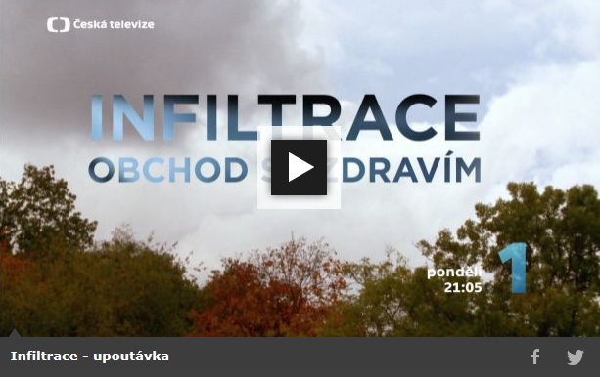
Pokud jste neviděli, koukněte (archív ČT1)
Infiltrace: Obchod se zdravím

Slide 15
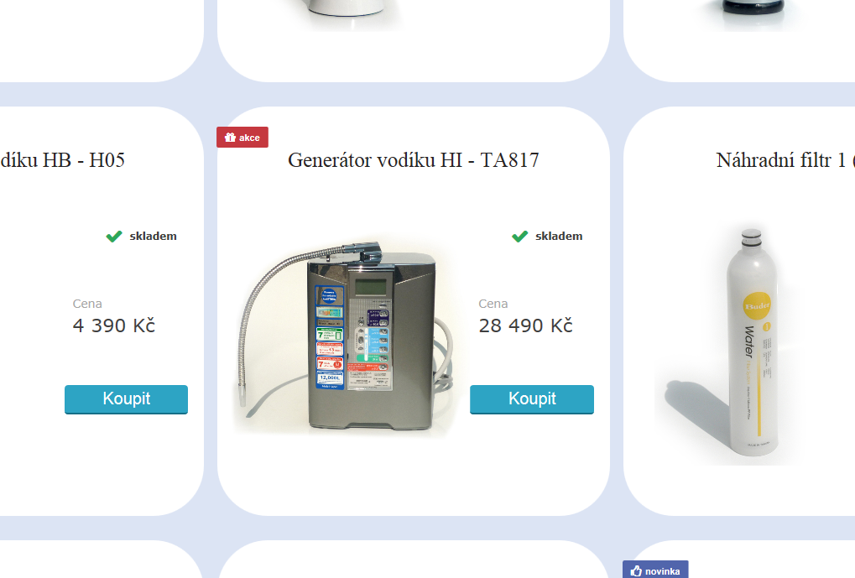
Vodíková voda

Slide 16
https://www.h2world.world
?
Zdroj: wikiskripta

Slide 17
Vodíková voda
voda obohacená o vodík
údajně má mít antioxidační účinky, prevence infekcí a rakoviny
vyrábí se z obyčejné vody v přístroji
principem hydrolýza vody
cena 25 000 - 50 000 Kč
X
středoškolská chemie – každá 10-ti miliontá molekula vody je disociována na H⁺ a OH⁻
plyn z vody rychle uniká – musíte ji vypít rychle
H+ přežije kyselé prostředí žaludku...
ovšem v střevě duodeální a pankreatická šťáva – HCO3⁻
- H⁺ + HCO3⁻ = H2CO3 = H2O + CO2 – vydýcháte
do vašich buněk s údajný H+ vůbec nedostane ...
kdo by nechtěl vydechovat o trochu více CO2 za 50 000, že ? ☺

Slide 19
Borelióza
Přenos boreliozy
klíště musí být přisáto alespoň 24 hodin (penetrace epidermis)
ze 100 kousnutí nakaž. klíšť. jen 20% přenese nákazu na člověka
z těch 20% 4/5 zvládne imunitní systém potlačit v zárodku
až 20% lidí má anamnestické protilátky (boreliozu potkali, ale imunitní systém ji zlikvidoval v zárodku)
Pozitivita protilátek nemusí též znamenat infekci
ATB tedy guidelines doporučují jen při „skvrně“ či imunosupresi
Vyšetřování klíšťat je tedy nesmysl
pacient se stresuje (šance dostat opravdovou boreliozu je nízká)
2000 – 5000 Kč (nabízí i vyšetření na raritní zoonozy, např. bartonelozu, a rovnou vyšetření, zda nemáte oslabenou imunitu)

Slide 20
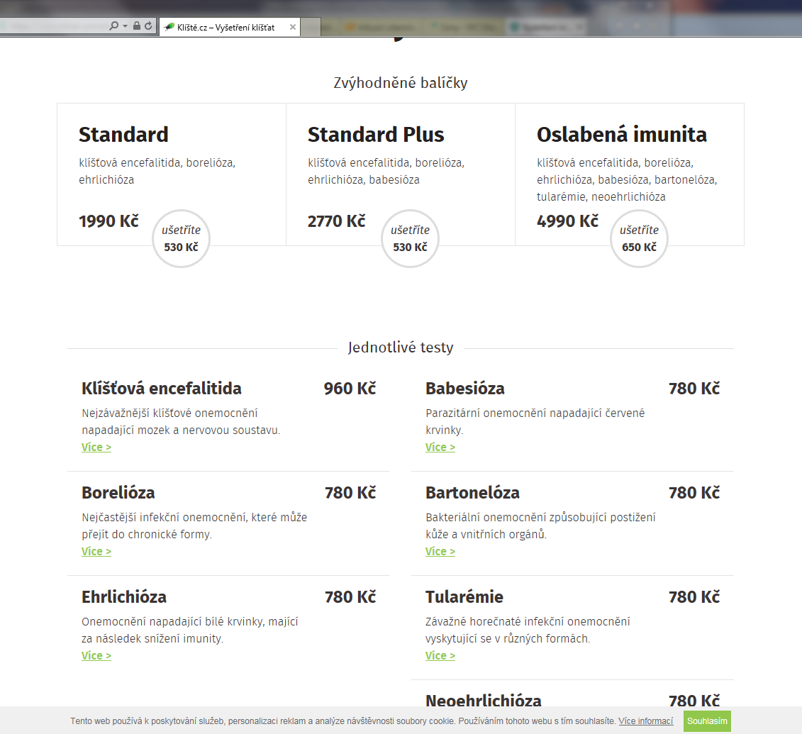

Slide 21
Borelióza
dlouhodobá léčba antibiotiky – ČLS JP doporučuje max. měsíc
mnohoměsíční a roční kúry ATB nemají vědecký podklad
Americký Národní institut zdraví – 3 studie, bez benefitu
Nizozemí 2015 – bez benefitu
dlouhodobá léčba – nebezpečí naopak snížení imunity, úmrtí na jinou infekci, žlučníkové komplikace, zánět střev a podobně
placebo efektu na subj. stesky
příčinou dlouhodobých potíží při (přesněji po) borelióze je zkřížená protilátková reaktivita
pokud se borelioza přeléčí, je vyléčena
zůstávají ale pacientovy protilátky, které zkříženě reagují s bílkovinami mj. kloubů nebo svalů –> chronické potíže, zánět, bolesti, neurologické potíže

Slide 22
Vitamín C

Slide 23
Vitamín C
1976 - Dr. Linus Pauling, Ph.D.
zpráva v časopise Proceeding of the National Academy of Sciences
100 pacientů kliniky Loch Lomonside ve Skotsku léčených vitamínem C - přežívali s rakovinou 3-4x déle než ostatní pacienti
Kritici: skupina pacientů s C nesrovnatelná s kontrolní skupinou
neuvedena data o pokročilosti nádorů, zdravotním stavu, váze apod.
Paulingovi pacienti byli označováni jako „neléčitelní jinými možnostmi protinádorové léčby“ hned na začátku, bez jiné léčby
kontrolní pacienti byli takto označeni až po vyčerpání možností CHT, RT a dalších metod léčby– většinou žili jen několik dní
Pauling selektivně podával vitamín C nejzdravějším pacientům, s menšími a méně rozšířenými nádory

Slide 24
Vitamín C
Evidence-based Medicine
prestižní klinika Mayo (USA) - několik studií
1. - 1978 - 60 pac. s vitamín C + 63 pac. s placebem
nezjištěn rozdíl v délce přežívání
část pacientů uváděla subjektivní zlepšení chuti k jídlu a celkové slabosti (ovšem totéž uváděla i část pac. s placebem)
Pauling – stížnost, že vitamín C byl podáván pacientům po chemoterapii a ozařování, tedy s oslabeným imunitním systémem
uvedl, že v jeho původní studii byli jen 4 nemocní z 100 léčeni před vitamínem C chemoterapií
Pauling ovšem ve své původní práci tvrdil, že všichni jeho pacienti byli předtím léčeni CHT/RT ! ... je zjevné, že někde se lže

Slide 25
Vitamín C
2. studie Mayo kliniky
51 pac. vitamín C, 49 placebo, zaslepeno
zmenšení nádoru - žádný z pacientů, nebyl rozdíl v přežití
subjektivní zlepšení potíží: 64% nem. s vitamín C, 65% s placebem
3. studie
n=144 nem. s vitamínem C, n=73 placebo
bez rozdílu v délce přežití
vysoké dávky vitamínu – průjmy
po podání nitrožilně několik případů selhání ledvin
(ucpání ledvinných tubulů oxalátovými krystaly)

Slide 26
Vitamín C
1978 - Ph.D. Robinson - společník Paulinga
→ v rámci svého vlastního výzkumu zjistil, že vysoké dávky 5-10 gramů vitamínu C za den naopak riziko rakoviny u myší zvyšují
→ sděluje Paulingovi
→ vzápětí dostává padáka (ale rozhodně ne zlatého...)
→ pokusná zvířata utracena
→ data z jeho výzkumu zabavena (a nejspíše zničena - nedostupná)

Slide 27
Vitamín C
1994 - Robinson – nové studie, myši, UV záření, rakovina kůže
1846 myší, 38 různých diet včetně několika variant kúry vitamínu C
vitamín C u myší v dávce odpovídající u lidí 1-10 gramů (= dávka doporučovaná proponenty)
zvyšoval rychlost růstu nádoru
nižší dávky (fyziologické, á 0,06 g/den) = žádný efekt
v dávkách okolo (v dávce odpovídající u lidí) 100 gramů - růst nádoru zpomalen
taková dávka je ovšem pro člověka takřka smrtelná
jistota selhání ledvin a dialýzy
Laboratorní studie dále ukázaly, že současné užívání vitamínu C může interferovat s 5 protinádorovými léky a snižovat jejich účinnost (antioxidant + oxidant (některé CHT) = 0.

Slide 28
Vitamín C – praxe…
Olomoucké infuzní centrum
není zdravotnické zařízení, aplikuje infuze vitamínu C
pro jistotu neuvádí v seznamu nemocí, léčitelných vitamínem C, neuvádí rakovinu
v ceníku je ovšem sleva pro onkologické pacienty…
1 dávka až … 22,5g !!!
ceny si prosím snadno dohledejte na internetu ☺

Slide 29
Vitamín B17

Slide 30
„Vitamín“ B17
aminoglykosid laevo-mandlonitril-beta-glukuronid (upravená molekula amygdalinu)
nutriční věda nezná žádný vitamín B17
název „vitamín“ mu dal jeho hlavní proponent E.T. Krebs Jr., když jej FDA neschválila jako lék – obešel zákon zakazující prodej a distribuci neschválených léčiv
E.T. Krebs Jr. – bakalář umění, z medicíny vyhozen v 1. ročníku
nejméně 3 verze příběhu o jeho objevu
původní Krebsovo tvrzení – B17 rakovinu léčí - > pak že kontroluje - > poslední verze: jde o prevenci rakoviny
testován již v r. 1892 (Německo, za císaře pána) v léčbě rakoviny, shledán neúčinným a toxickým

Slide 31
„Vitamín“ B17
1) není žádný objektivní důkaz o účinnosti (zkoušelo se)
Studie Mayo kliniky (1982) – 178 pac., B17 + makrobiotická dieta, jen jedna léčebná odpověď, délka přežití se nelišila od placeba
Dvojitě zaslepaná studie Wade (1977) – účinek stejný jako placebo
National Cancer Institute (USA) – několik studií fáze I/II – bez benefitu
Cochranova databáze analyzovala 3x 200+ studií a článků o účinnosti B17 (1990, 2002, 2011) - žádná studie nesplnila kriteria opakovatelnosti a nechybové metodiky
2) je to zlodějina – krabička á 700Kč
3) vysoké riziko toxicity
dávka od 0,5mg /kg může být smrtelná
většina lidí snese kyanidu více, je to individuální, ale netestovatelné
dospělý – bezpečná 3 malá meruňková jádra
batole jen ½ meruňkového jádra, jinak riziko otravy kyanidem
proponenti B17 však doporučují 10-20 jader denně a to včetně dětí

Slide 32
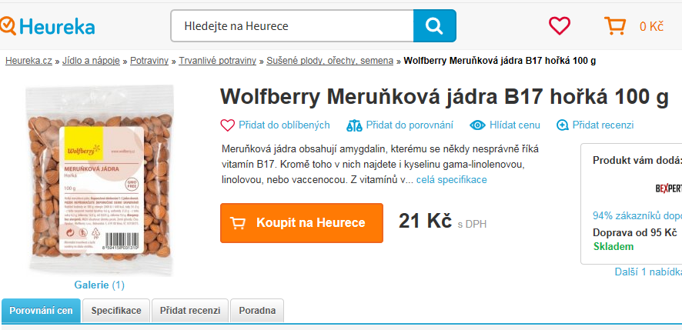
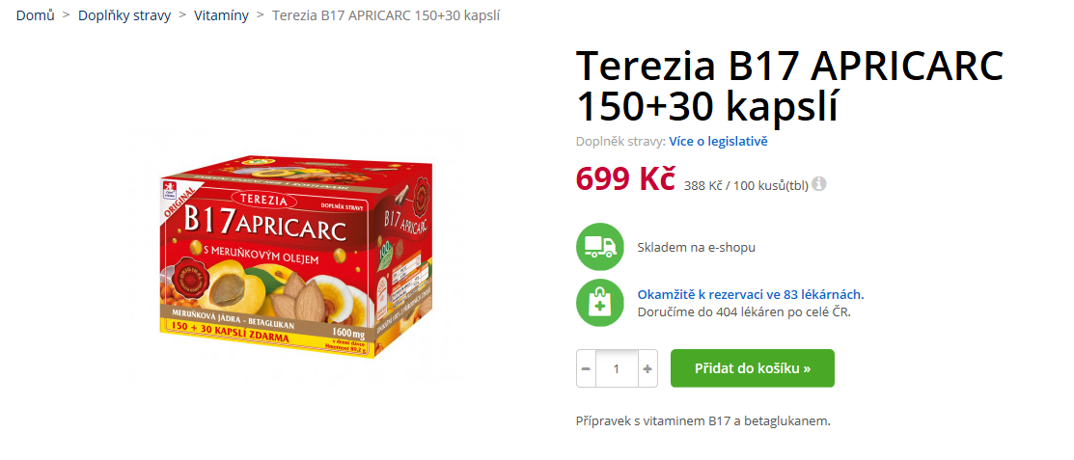

Slide 33
„Vitamín“ B17
Četné případy toxicity – Mexiko, USA
FN Olomouc – 1 mladá žena – adenokarcinom plic, 4. stádium, chemoterapie + tajně užívala B17, MMS a vitamín C (potencuje toxicitu kyanidu)
charakteristicky: nechtěla přiznat užívání B17, až usvědčena laboratoří
V řadě zemí zakázán zákonem
4) i dlouhodobá expozice v netoxických dávkách způsobuje bolesti hlavy, abnormální chuť, zvracení, bolesti břicha, bolesti na hrudi a úzkost
5) původní pacienti uvádění proponenty nejsou dohledatelní, jejich dokumentace již byla skartována nebo podstoupili současně klasickou léčbu
Ellison NM, Byar DP, Newell GR (September 1978). "Special report on Laetrile: the NCI Laetrile Review. Results of the National Cancer Institute's retrospective Laetrile analysis". N. Engl. J. Med. 299 (10): 549–52. PMID 683212.
Moertel CG, Ames MM, Kovach JS, Moyer TP, Rubin JR, Tinker JH (February 1981). "A pharmacologic and toxicological study of amygdalin". JAMA 245 (6): 591–4. doi:10.1001/jama.245.6.591. PMID 7005480.
Moertel CG, Fleming TR, Rubin J, et al. (January 1982). "A clinical trial of amygdalin (Laetrile) in the treatment of human cancer". N. Engl. J. Med. 306 (4): 201–6. doi:10.1007/s00520-006-0168-9. PMID 7033783. online
Český článek o Laetrilu/B17 – olomouc.casd.cz ☺

Slide 34
MMS

Slide 35
MMS (CDS, MMS2)
28% chloritan sodný (NaClO2) (MMS1) nebo CaClO2 (MMS2)
na trhu řada obměn ve formě různých koncentrací/ředění
průmyslové bělidlo - ve vodárenském průmyslu
2006 - Jim Humble (USA), bývalý scientolog
Humble:
„léčí 95% známých nemocí“, včetně „rakoviny, AIDS, malárie, žloutenky, autismu, psychických poruch, oparů, Crohnovy nemoci, plynatosti, nespavost, chřipku a malá prsa (ale to poslední jenom u žen)
Humble:
„v těle vyhledává škodlivé látky, škodlivé bakterie,
viry a rakovinové buňky“ a ničí je.

Slide 36
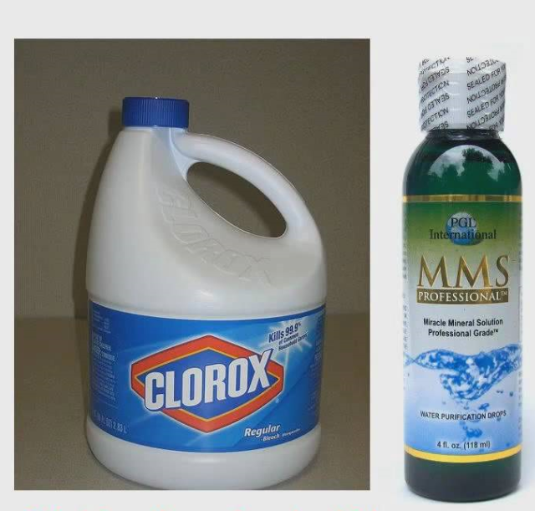
Pít toto = špatný nápad
Pít toto = dobrý nápad ???
=

Slide 37
MMS (CDS, MMS2)
Humble:
„Doposud nebyly provedeny žádné dvojitě nebo trojitě slepé studie či klinické pokusy dokazující, že MMS předchází malárii a rakovině… dnes potřebné finanční prostředky nemáme, s lékaři si nechceme dělat starosti, jsou tady přece tisíce lidí, kteří věří v MMS a mým zájmem je pomáhat jim, jak můžeme.“
výrobní a distribuční cena 1 lahv. (25mg NaCLO2) – 5 Kč
prodejní cena (internet) - cca 350 - 480 Kč
= cca 70-90 násobný zisk - skutečně zázračný preparát
odhad: 5 milionů zákazníků/rok, 1 kupuje Ø 5 balení
= trh 500 milionů dolarů ročně
není divu, že se z Jima Humbleho (který tak rád pomáhá nezištně lidem a nemá peníze na „drahé lékařské testy“), stal během pěti let miliardář (navzdory nákupům nemovitostí aj. výdajům).

Slide 38
MMS (CDS, MMS2)
regulační úřady většiny států (USA, Kanady, EU, ČR) před MMS varují
výzva americká FDA k zastavení prodeje – Humble nereaguje
→ předáno k trestnímu řízení
→ Jim Humble se bleskově stěhuje do Dominikánské republiky
→ ač nemá peníze na testy, vystavěl rezidenční vilu a najal
1) armádu právníků a
2) informatiky specialisty na internetové vyhledávače
→ propagátorské stránky se objevují v horních příčkách vyhledávačů
Dominikánská republika mimochodem (nebo totiž?) nemá zákon ani smlouvy o vydávání pachatelů trestné činnosti do zahraničí
update: od roku 2016 žije v Mexiku (které také nemá ty zákony)

Slide 39
MMS (CDS, MMS2)
následně Humble prohlásil, že MMS není lék, ale potravinový doplněk
→ nepodléhá zákonu o bezpečnosti léčiv
následně založil církev (správněji sektu) „Genesis II“
→ vyhlásila MMS jako svátost oltářní
→ takto dovoz do zemí, které neumožňují jeho distribuci jako potrav. doplňku
→ navíc svátosti oltářní - osvobozeny od daní… amen!
přijal titul hlavního biskupa
od kazatelů-prodejců MMS příliš modliteb a víry nežádá,
→ stačí zasílání desátků na „právní obranu“ MMS a jeho propagaci.

Slide 40
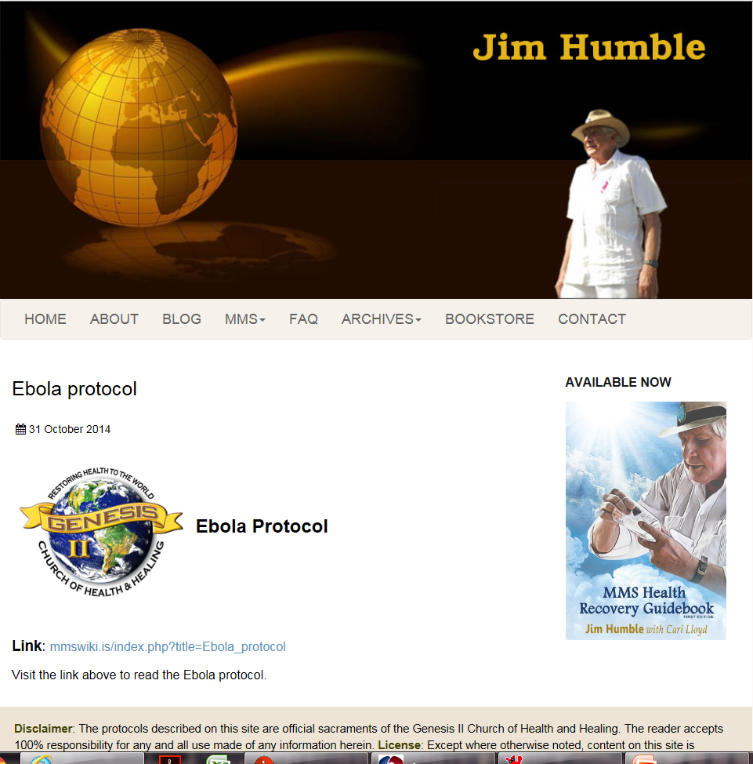

Slide 41
MMS (CDS, MMS2)
Objektivní data (studie): jen úlevu od různých subjektivních potíží
Výskyt této úlevy odpovídá výskytu účinku placeba (laktóza)
Než.účinky: velmi četně: zánět kůže po kontaktu s látkou – žíravina
+ riziko poleptání dutiny ústní a jícnu, nevolnost, zvracení, průjmy
MMS zabíjí bakterie i rakovinné buňky v zkumavce 100%, ovšem i lidské buňky a hodné bakterie, pokud je do roztoku přidáte - žíravina
oxidační činidlo – není selektivní (na rozdíl od tvrzení Humbleho)
k selektivní detekci je třeba detektor (senzor) a analýza dat, což malá molekula NaClO rozhodně nedokáže (selský rozum)
lidský organismus užívání MMS zvládá hlavně díky nízké dávce žíraviny - jedna lahvička á 25 miligramů – tělo zvládne neutralizovat

Slide 42
MMS (CDS, MMS2)
Je zajímavé, že Humble MMS nevyzkoušel v roce 2009, kdy byl na operaci nádoru páteřního kanálu
anebo snad MMS zkoušel a nezabralo mu ???
příklady chybných tvrzení proponentů
MMS se nasivně využívá v Africe k léčbě AIDS a Eboly
borelioza je způsobena virem (není, je bakterií – rozdíl !)
Humble: „ještě nikdo nedokázal, že virus HIV existuje“
Humble: diagnostické protilátky proti HIV – „nikdo neví, co ve skutečnosti jsou“
MMS zabíjí jen ty škodlivé bakterie a rakovinové buňky
hodné bakterie ve střevě mají MMS rády
(nemají, MMS je alkalické, bakterie E. coli preferují mírně kyselé prostředí)

Slide 43
MMS (CDS, MMS2)
MMS těží ze zoufalství lidí a popularity konspiračních teorií
pokud se něco pokazí, propagátoři jsou právnicky bez viny – všude je napsáno, že je to na Vaše riziko
pokud nežádoucí účinky - „To se vám ty toxiny dostávají z těla,“
pokud nezabere - použili jste „špatné nebo slabé ředění
pokud vyrážka - použili jste „moc silné ředění“
(rady z internetových fór)
to vše se dá snadno napravit, stačí si koupit další lahvičku a naředit to správně ☺

Slide 44
Detoxifikační diety
řada toxinů je přirozeným produktem organismu a jsou rutině vylučovány játrem a ledvinami, průmyslové toxiny – mají normy
běžné koncentrace jsou v řádu nanomol – nedetekovatelné jinak než drahým laboratorním vybavením
člověku s normálním příjmem stravy a normální funkcí orgánů žádná intoxikace nehrozí (leda z přípravků alternativní léčby)
subjektivní efekt diet je dán hlavně tím, že člověk přejde z nezdravé stravy na stravu zdravější (většina detox diet je založena na zdravé stravě nebo šťávách)
na to stačí obyčejná zdravá strava, ne drahé diety za tisíce Kč.
mnoho falešné reklamy, někdy v dobré víře
např. v případě výplachů střeva ukazují propagátoři fotku střeva s normální stolicí x střeva po přípravě klystýrem (např. před koloskopií)

Slide 45
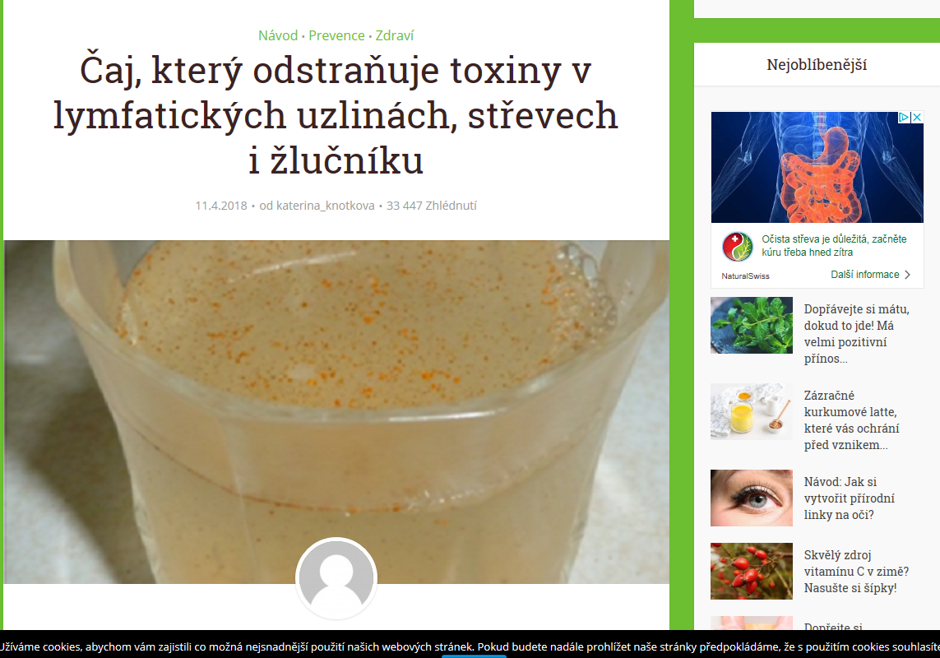
Normální obraz lymfy z oblasti trávícího traktu
– obsahuje lipidy (mastná oka) - chylomikrony
-> žádné zamoření toxiny, je to normální nález

Slide 46
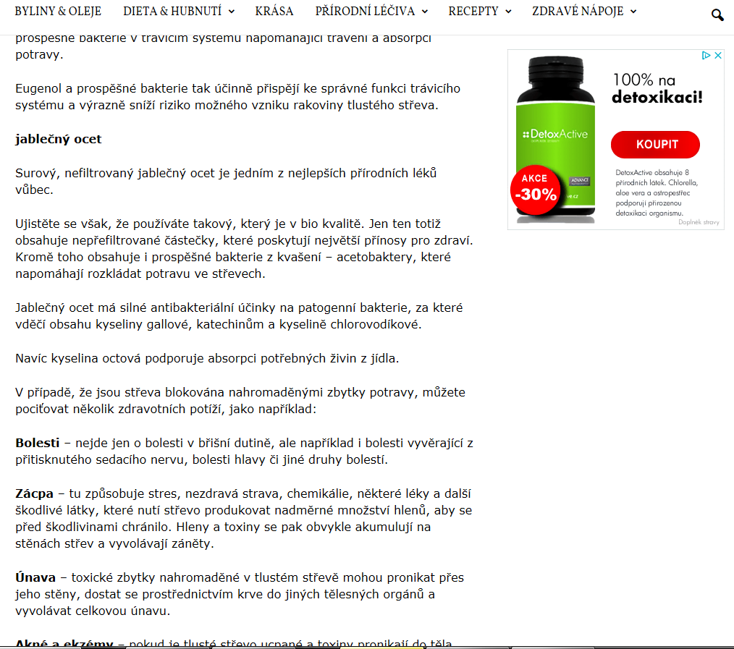
jablečný ocet kyselinu chlorovodíkovou neobsahuje (poleptala by vám pusu a jícen, a koncentrace, která by nerozežrala, je neúčinná)
v žaludku máte kyseliny chlorovodíkové dost, žluč a střevní šťávy ji ve střevě cíleně neutralizují -> zneutralizovaly by i tu z DetoxActive

Slide 47
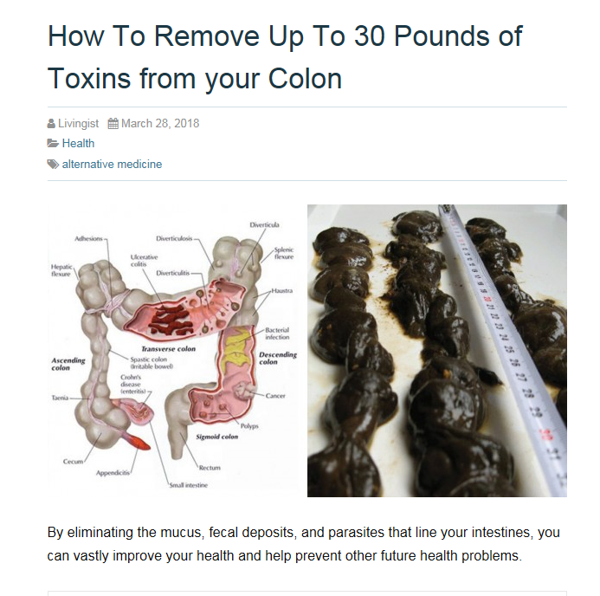
Normální stolice, která ve střevě normálně je, o toxiny se nejedná

Slide 48
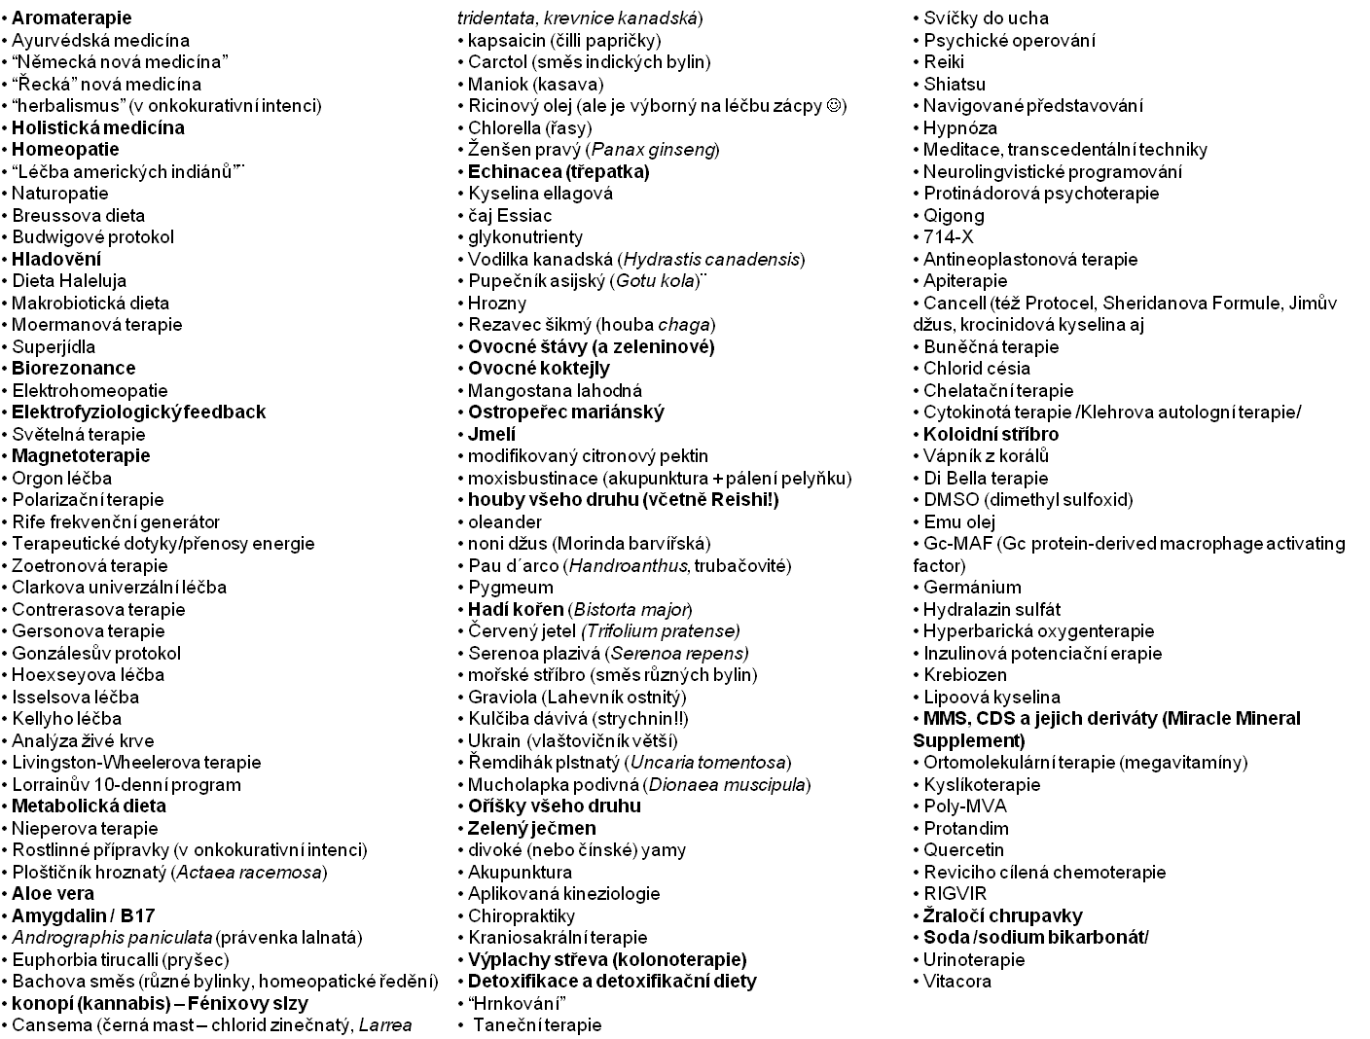

Slide 49
Znaky podvodné medicíny
„Lék“ funguje na široké spektrum nepříbuzných nemocí
Tvrzení:
„Většina lidí má …“ „Zcela přírodní…“
„Každý ví/Jistě víte …“ „Cíleně vyhledává/ničí…“
„Vědci zjistili…“ (dříve ruští, dnes američtí ☺)
„Zdravým buňkám neublíží…“ „Osvědčený, prokázaný…“
– a jiné znaky manipulativní psychologie
Zdůrazňují rizika, hrají na strach, ale i ješitnost/chytrost pacienta, povzbuzují, sugesce
Tvrdí, že léčí příčinu
(kdežto obyčejná medicína jen následky)

Slide 50
Znaky podvodné medicíny
Zpochybňování konvenční medicíny (i nenápadně)
často konspirační teorie
Obviňují oficiální orgány/instituce z perzekuce či zaprodanost
lékaři + farmaceutické firmy
Nechtějí dát oficiální zprávu do ruky pacienta
Vágní formulace, v neosobním duchu
„Kapky mohou sloužit k …, nejčastěji v dávce 30 kapek“
místo: užívejte kapky 3x denně 30 kapek
Nezmiňují pacienty, kterým lék nezabral
Zesměšňování kritiků

Slide 51
Znaky podvodné medicíny
Používání neoficiálních neakademických titulů, podobných oficiálním
na zdi plno certifikátů od neakademických institucí
např. N.D. x M.D., PSc.D. x Ph.D., D.PSc. x Dr.Sc.
Výzkum není dohledatelný ke konkrétnímu pacientovi/datům
Používání nestandardních „diagnostických“ metod
elektrodiagnostické přístroje, vyšetřování klíšťat apod.
Soukromé financování, laboratoř nespadá pod odbornou síť

Slide 52
Znaky podvodné medicíny
Publikování v anonymních médiích (internet, soc. sítě)
nikoli vědeckých časopisech
Pseudomedicínský/pseudovědecký žargon
Internetová svědectví uživatelů
… které ale nelze reálně osobně dohledat
V rámci své praxe prodávají výrobky a knihy
nebo odkazují na jinou osobu, která prodává (bezpečnější)
Povzbuzují pacienty k propagaci své metody

Slide 53
Znaky podvodné medicíny
Zjednodušující tvrzení:
typicky: většina nemocí je způsobena stravou a dá se léčit dietami
Toxiny kam se podíváš, detoxifikace
zvláště oblíbené:
je Vám špatně po klasickém léku: „to je z toho léku, je to jed!“
je Vám špatně po jejich léku: „to se vám toxiny dostávají z těla!“
Obyčejná látka za neobyčejnou cenu
vitamín C 1000mg … 70 Kč, prodej infuzí 1000 Kč
Tvrzení, že cukr je smrtelný jed

Slide 54
Recept na dlouhověkost
podle studie časopisu National Geographic se nejvyššího věku (+10-12 let oproti místního průměru) dožívají
obyvatelé některých japonských ostrovů (genetika, životní styl)
obyvatelé Korsiky (genetik, životní styl)
adventisté sedmého dne (životní styl)

